Slide 1
Лабораторная работа №14
Тема «Настройка файловых служб Samba»
по дисциплине «Администрирование сетевых подсистем»
Выполнил: Щербак Маргарита Романовна
Студент группы: НПИбд-02-21
«19» декабря 2023г.

Slide 2
Цель работы:
Приобретение навыков настройки доступа групп пользователей к общим ресурсам по протоколу SMB.

Slide 3
Задание
Установить и настроить сервер Samba.
Настроить на клиенте доступ к разделяемым ресурсам.
Написать скрипты для Vagrant, фиксирующие действия по установке и настройке сервера Samba для доступа к разделяемым ресурсам во внутреннем окружении виртуальных машин server и client. Соответствующим образом необходимо внести изменения в Vagrantfile.

Slide 4
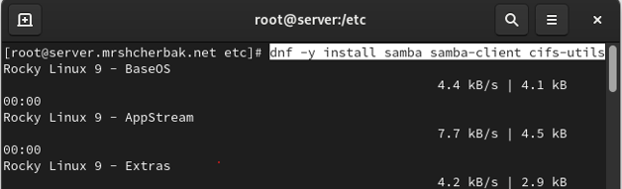
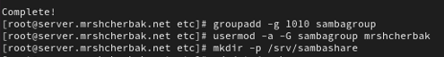
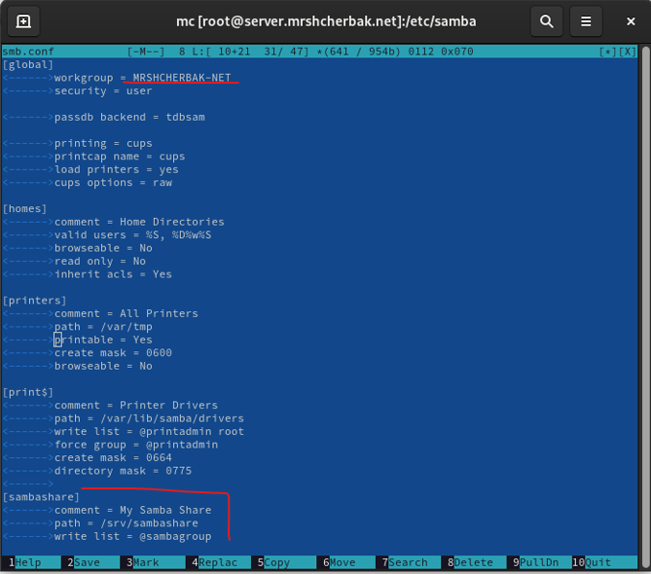
Выполнение работы
Настройка сервера Samba
Содержимое файла /etc/samba/smb.conf

Slide 5
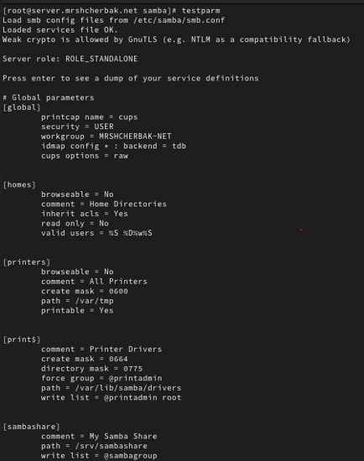
Проверка на наличие синтаксических ошибок в файле smb.conf

Slide 6
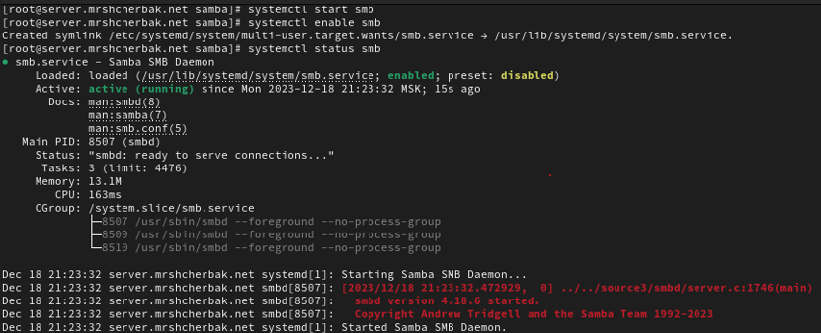
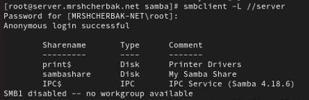
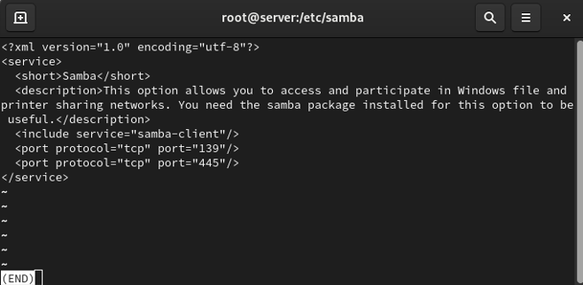
Запуск Samba и просмотр его статуса
Содержимое файла /usr/lib/firewalld/services/samba.xml

Slide 7
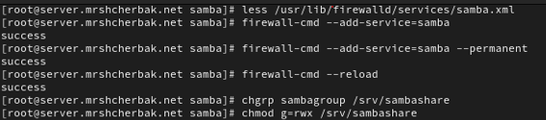
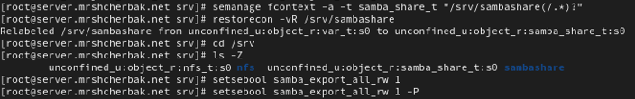

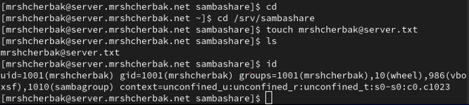
Настройка межсетевого экрана и прав доступа для каталога с разделяемым ресурсом
Отказано в доступе в создании файла на разделяемом ресурсе

Slide 8
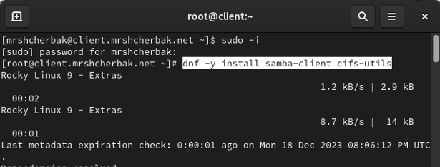
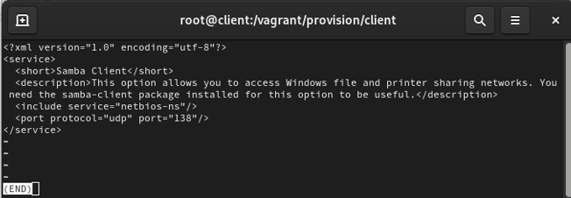
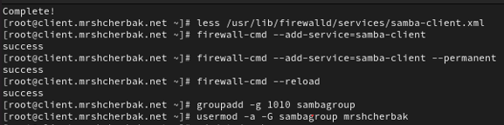
Монтирование файловой системы Samba на клиенте
Содержимое файла /usr/lib/firewalld/services/samba-client.xml

Slide 9
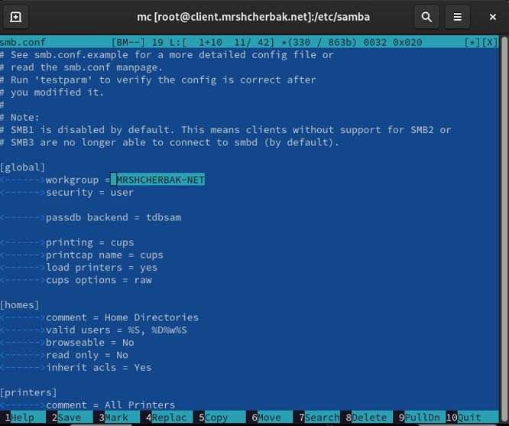
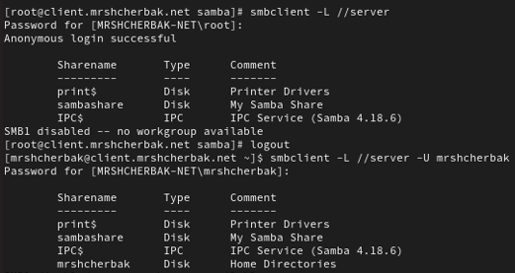
Содержимое файла /etc/samba/smb.conf

Slide 10


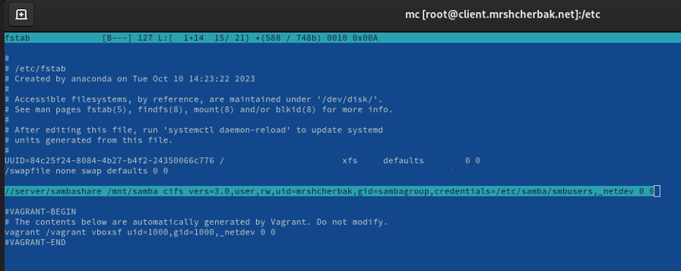
Создала точку монтирования и получила доступ к общему ресурсу
Убедилась, что mrshcherbak может записывать файлы на разделяемом ресурсе
Создание файла smbusers и просмотр его содержимого

Slide 11
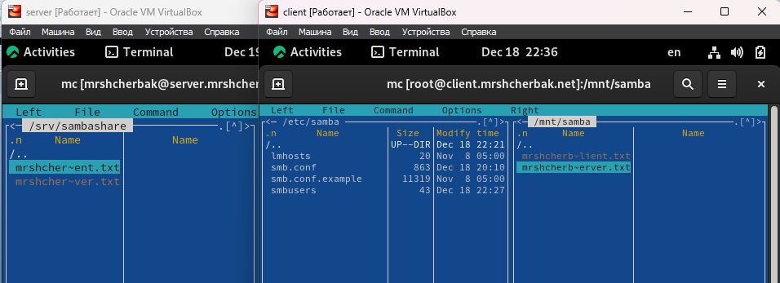
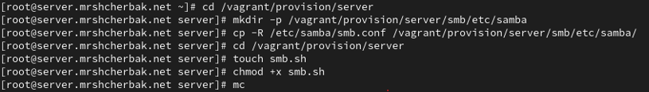
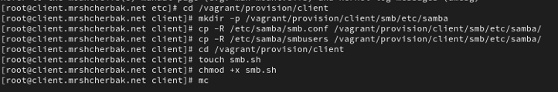
Внесение изменений в настройки внутреннего окружения виртуальных машин

Slide 12
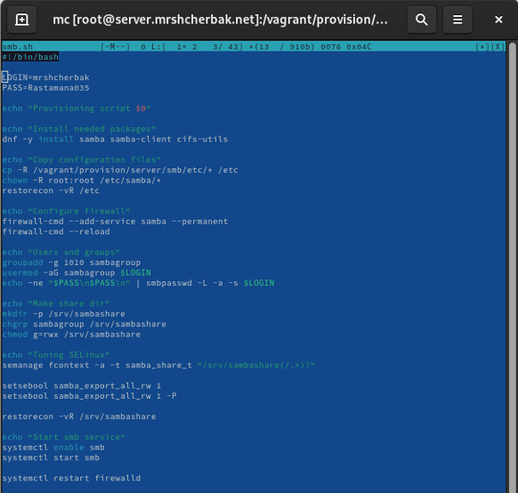
Содержимое файла smb.sh на сервере

Slide 13
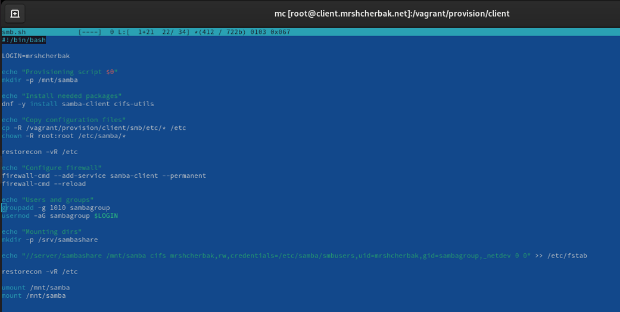
Содержимое файла smb.sh на клиенте

Slide 14
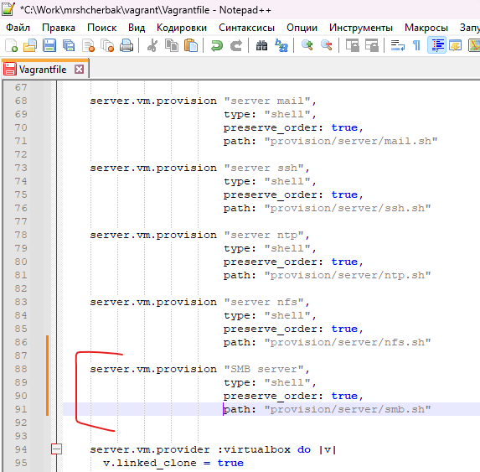
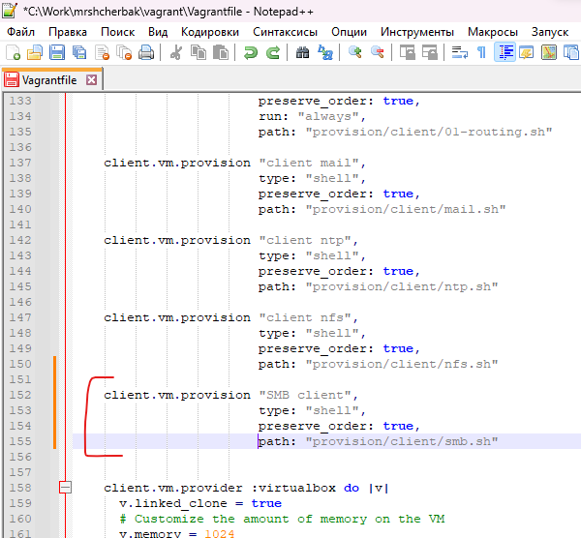
Вывод: таким образом, в ходе выполнения л/р №14 я приобрела навыки настройки доступа групп пользователей к общим ресурсам по протоколу SMB.

